Slide 1
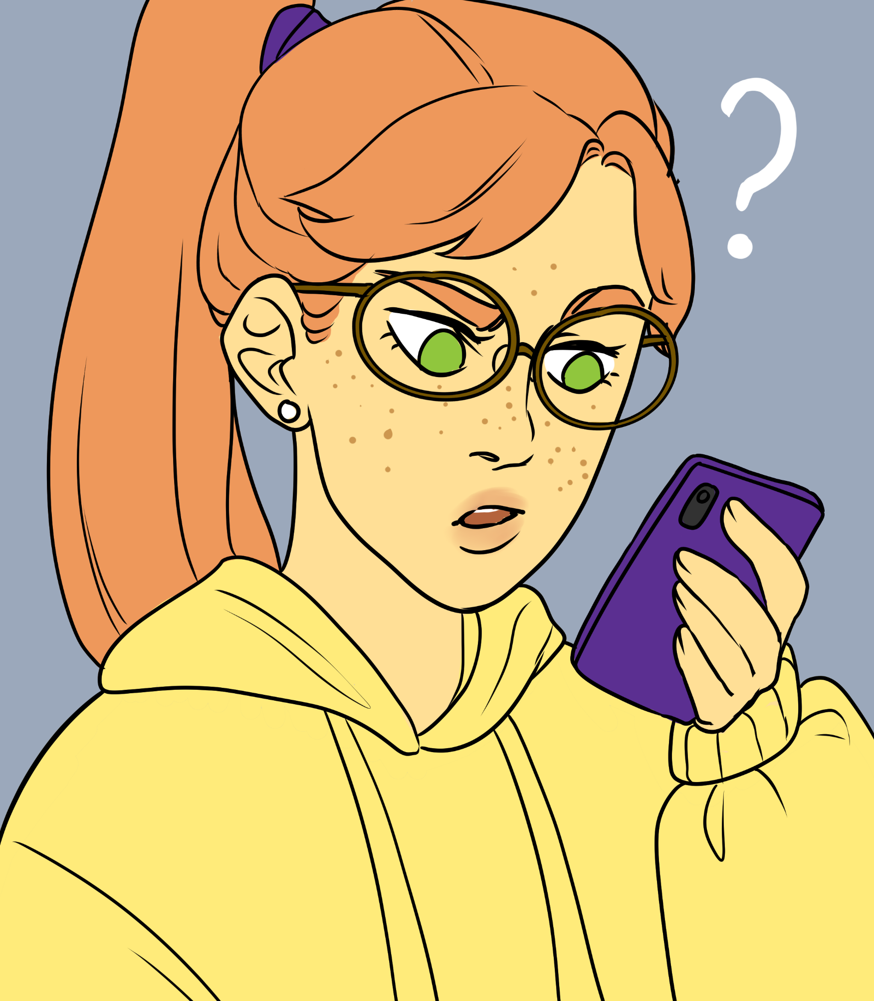
Week 19, 2025 - Groep 7/8 & Klas 1/2
Van mij (of voor AI)?

Slide 2

Melle
Hoi allemaal!
Wat een lekkere vakantie was dat, zeg! Heerlijk weer en ik heb echt superveel leuke dingen gedaan. Koningsdag gevierd, nog een paar nachtjes naar de camping geweest en lekker met vriendinnen gaan zwemmen. Heel veel leuke foto’s met elkaar gemaakt! Die appen we dan naar elkaar om uit te wisselen en te delen, maar nu hoorde ik deze week wel iets waar ik wat van schrok.
Meta (je weet wel, van Facebook, WhatsApp en Insta) gaat onze foto’s en berichten gebruiken om hun AI te trainen?
Dus als ik een foto op Insta zet of via Whatsapp deel, dan mogen zij die zomaar gebruiken? Daar schrok ik wel even van. Moet ik daar niet eerst toestemming voor geven ofzo? Het zijn toch mijn foto’s en berichten? Ik wil helemaal niet dat zij daar iets mee kunnen. Ik deel die foto’s met vriendinnen en verder mag niemand die zien. Ik bepaal zelf wel wat ik aan wie laat zien. Ik ga eerst mijn privacyinstellingen checken nu! Doei!
Melle

Slide 3
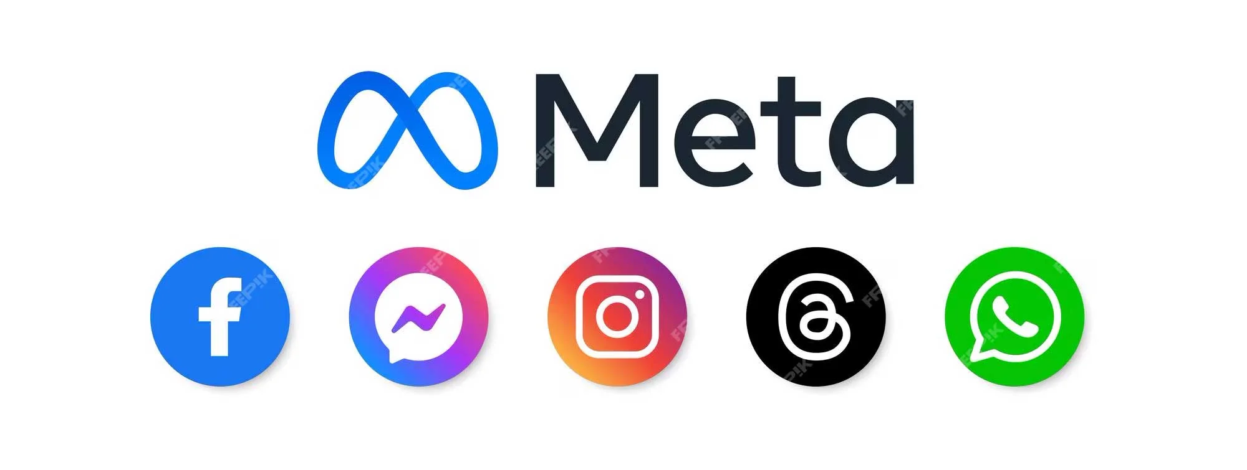
In de media:
Van hartvannederland.nl:
“Meta, het bedrijf achter Facebook en Instagram, gaat vanaf 27 mei opnieuw openbare posts en foto's van Europese gebruikers inzetten om zijn kunstmatige intelligentie slimmer te maken. Die content – zoals reacties, foto’s en berichten die voor iedereen zichtbaar zijn – wordt gebruikt om AI beter te laten begrijpen hoe Europeanen communiceren. Veel mensen vragen zich af: kan ik dat nog tegenhouden?”
Ja, dat kan. Bovendien gaat het alleen om openbare data. Heb jij je account goed afgeschermd? Dan mag Meta jouw data niet gebruiken om AI te trainen. Ook je berichten via WhatsApp mogen hiervoor niet worden gebruikt. Reacties (op Instagram/Facebook) op openbare berichten wel.
Melle hoeft zich dus geen zorgen te maken over de via WhatsApp gedeelde foto’s, maar instellingen checken is wel een goed idee!

Slide 4

Hoe zit dat?
AI trainen?
Check je instellingen
Maak bezwaar!

Slide 5
1) AI Trainen?

Slide 6
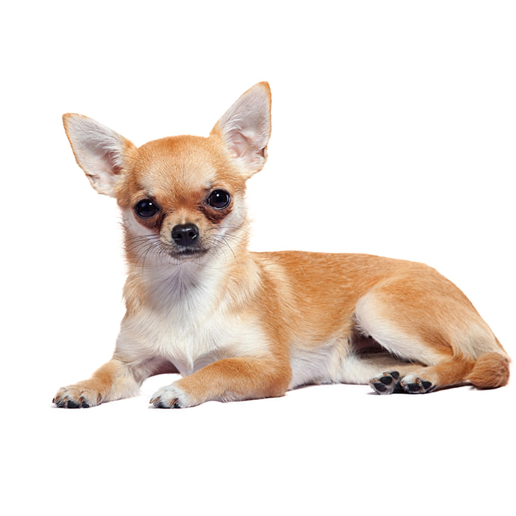
Test: ben jij even scherp als AI?
Kijk 5 seconden naar de afbeelding op de volgende dia.
Hoeveel chihuahua's tel jij?

Slide 7
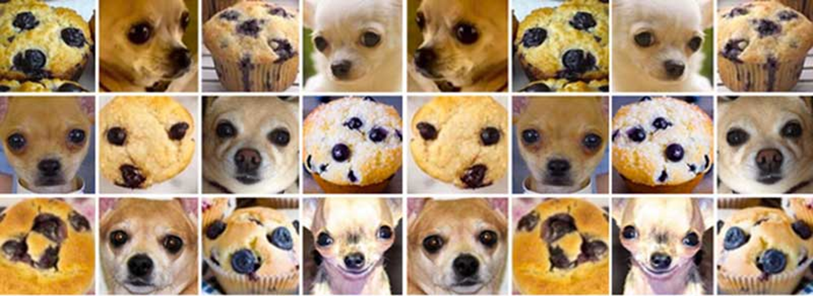

Slide 8
Test: ben jij even scherp als AI?
Kijk 5 seconden naar de afbeelding op de volgende dia.
Hoeveel chihuahua's tel jij?

Slide 9
Waarom is het belangrijk dat AI het verschil snel ziet?
Het kan heel belangrijk zijn om snel te bepalen of het een chihuahua is, denk maar eens aan een sensor in een zelfrijdende auto… Remmen?
Oh, er zijn trouwens 12 chihuahua’s op de afbeelding… de andere foto’s zijn muffins.

Slide 10

Hoe zit dat? AI trainen?
AI moet alles nog leren. Wat is een verkeerslicht, wat is een chihuahua, en is het een hond of een dr..?
Hoe werkt dat? Bekijk de video maar eens…
Het trainen van AI is daarom belangrijk. AI moet snel met (zo groot mogelijke) zekerheid kunnen bepalen wat iets is. Dat zorgt voor betere uitkomsten voor de gebruiker.
Hiervoor is het dus heel belangrijk om zoveel mogelijk data (foto’s, woorden, beschrijvingen) in te voeren om de AI te trainen.
Maar hoe kom je als maker van AI aan al die data? Daar is nu (en al langer) discussie over.
Want Meta wil jouw data gaan gebruiken.
Wat als je dat niet wil? Kom dan in actie voor 27 mei(en de Autoriteit Persoonsgegevens raadt aan om actie te ondernemen)!

Slide 11
2) Check je instellingen

Slide 12
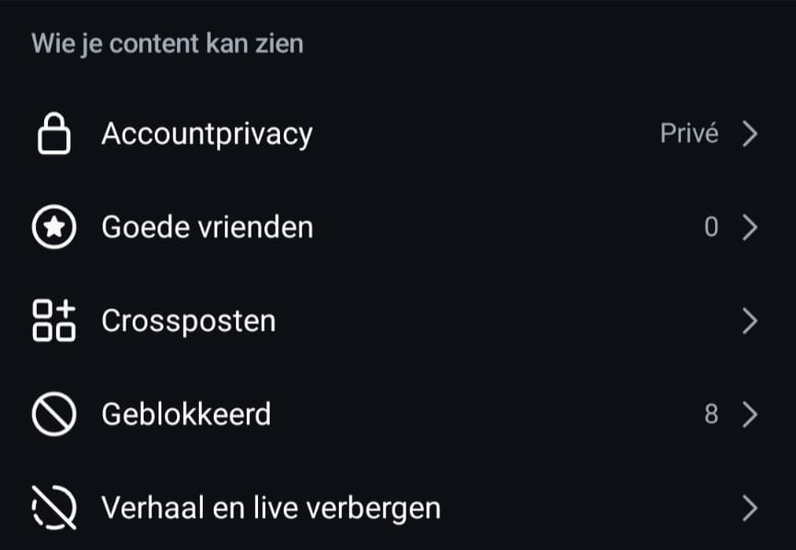
Heb jij een Instagram en/of Facebook account? Zet die op privé!
Instagram:
Open de Instagram-app
Klik rechtsonder op je profielfoto
Selecteer vervolgens rechtsboven het hamburger-menu (3 horizontale streepjes)
Kijk bij “Account privacy” of daar Privé achter staat. Zo niet, klik er dan op en zet het schuifje naar privé.
Je kunt hier overigens nog veel meer privacy instellingen instellen. Kijk daar ook meteen eens naar.
Facebook:
Open de Facebook-app
Klik rechtsboven op het hamburger-menu
Klik onderaan op Instellingen en privacy
Kies vervolgens het tabblad Instellingen
Scrol naar beneden tot je Privacy tegenkomt
Klik vervolgens op Privacy instellingen
Je kunt hier alle privacy instellingen instellen. Kijk meteen eens naar wie jouw vriendenlijst kan zien bijvoorbeeld.

Slide 13
3) Maak bezwaar!

Slide 14
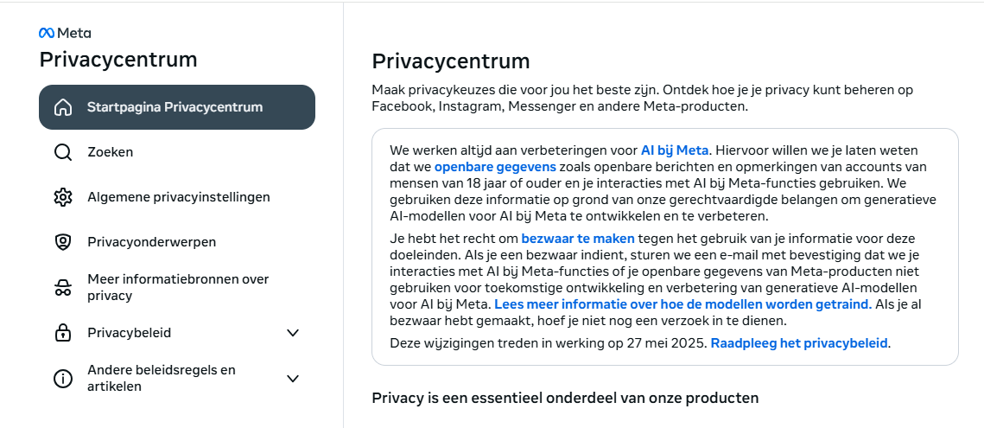
Heb jij een Instagram en/of Facebook account? Maak bezwaar!
Meta hanteert het “wie zwijgt, stemt toe”-principe. Of dit mag, wordt nog onderzocht, maar jij kun al iets doen. Namelijk bezwaar maken.
Dit doe je als volgt:
Je gaat naar Instellingen van een van de twee apps of websites.
Klik vervolgens op Privacycentrum.
Bovenin zie je een melding die begint met "We werken altijd aan verbeteringen voor AI bij Meta". In die tekst kan je klikken op de blauwe woorden 'bezwaar te maken'.
Lees de informatie, voer als dat nog niet is gedaan je emailadres in en geef eventueel ook aan waarom je bezwaar maakt. Klik vervolgens op de blauwe knop 'Verzenden'.
Vervolgens ontvang je een e-mail met een bevestiging van Meta dat je bezwaarschrift is ontvangen.
Heb je een Facebook en een Instagram account en zijn deze gekoppeld? Dan hoef je maar 1 keer bezwaar te maken, dit geldt dan voor beide platforms.

Slide 15
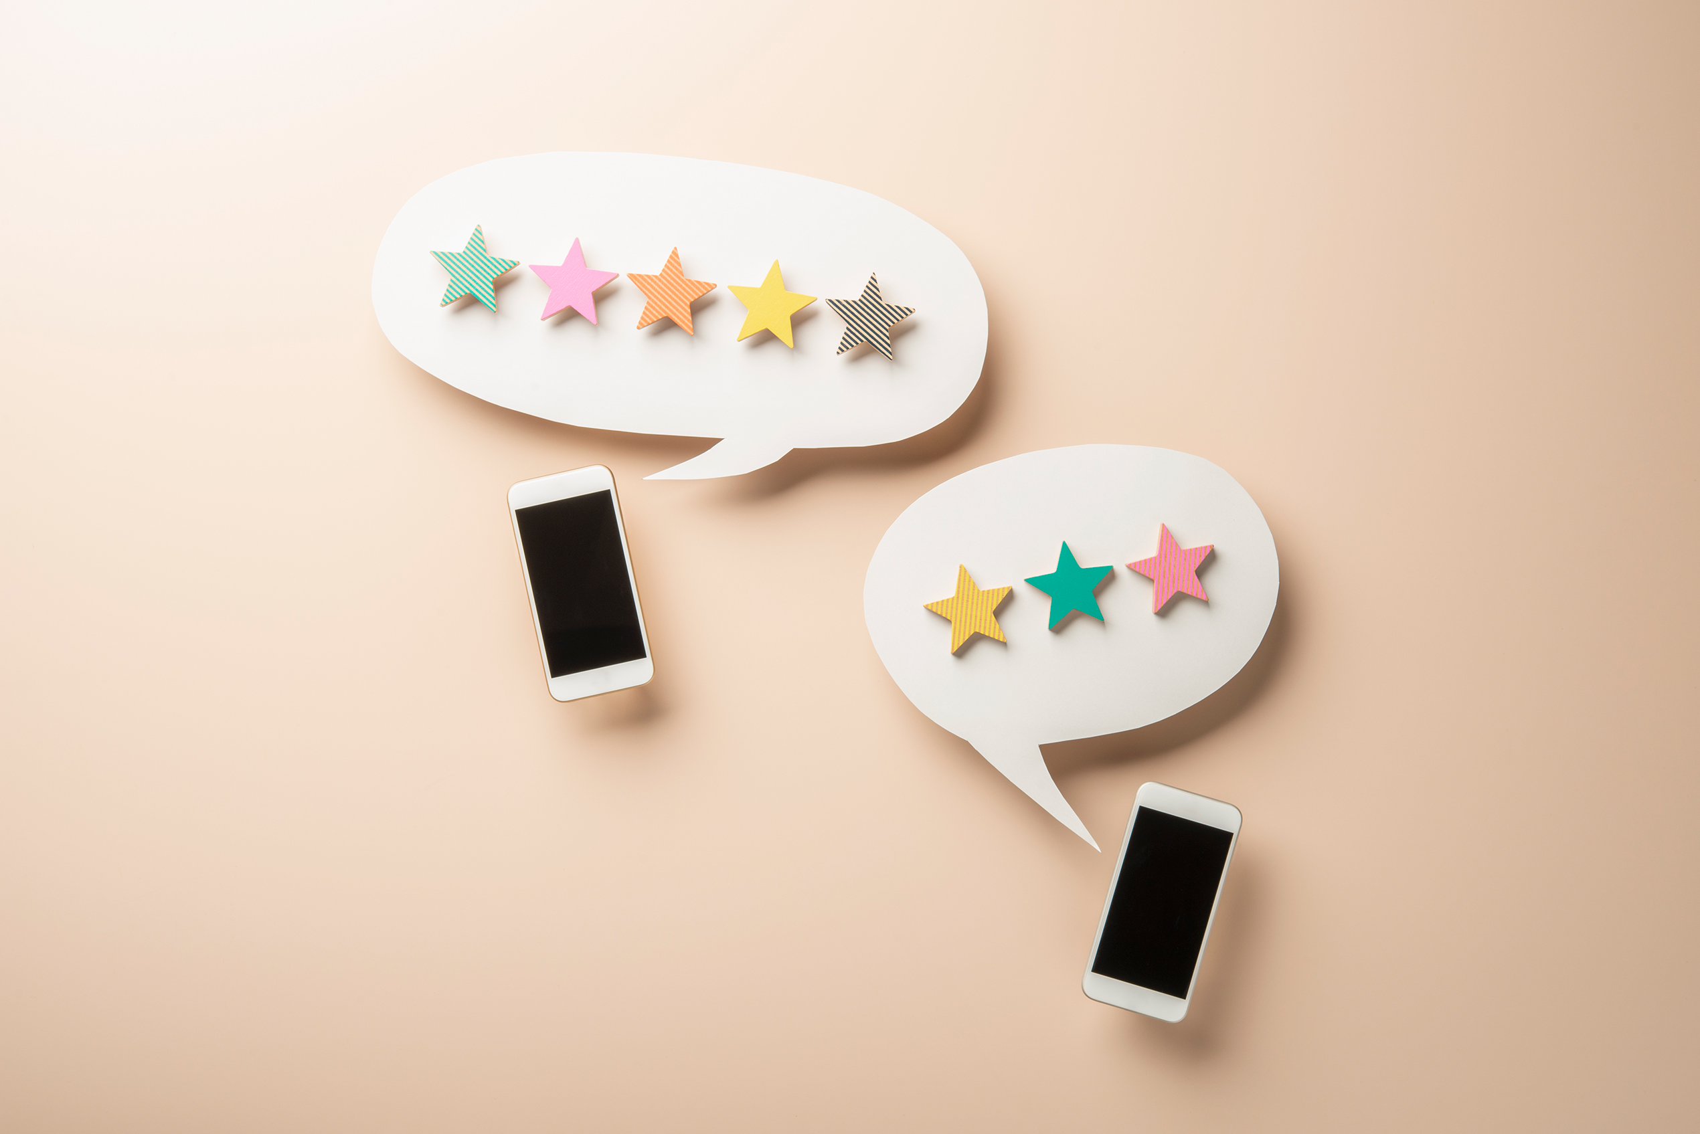
Ga in gesprek
Bespreek de stelling:
“Wat ik online zet is van mij. Dat mag dat platform niet zomaar gebruiken.”

Slide 16
Ga in gesprek
Bespreek de stelling:
“Het is voor iedereen beter als alle data op internet gebruikt kan worden voor het trainen van AI.”

Slide 17
Ga in gesprek
Bespreek de stelling:
“Facebook en Instagram data gebruiken voor het trainen van AI zorgt voor meer diversiteit en minder vooroordelen in de uitkomsten van generatieve AI.”

Slide 18


Opdracht
Privacy en wat er met onze data gebeurt zijn lastige onderwerpen. Hoe kun je mensen daarmee helpen? Je maakt een informatieve gesprekstarter.
Kies een doelgroep (Bijvoorbeeld: 65+, LVB-jongeren, leerlingen in groep 6)
Maak een gesprekstarter in een creatieve vorm (bijvoorbeeld: een ganzenbordspel, een poster met een prikkelend gedicht, een ansichtkaart)
Neem in je gespreksstarter al tips op (verwijs bijvoorbeeld naar seniorweb.nl, veiliginternetten.nl en/of hoezomeddiawijs.nl)
Maak het leuk…
Notes:
Inleidende dia

Slide 19

Reflectie
Presenteer je gespreksstarter!
Past het bij de gekozen doelgroep?
Staan er goede tips in?

Slide 20
Onderdeel Burgerschap
Iedere week een opdracht om te werken aan de doelen van Burgerschap! De opdracht sluit aan bij de les van Mediabegrip.

Slide 21
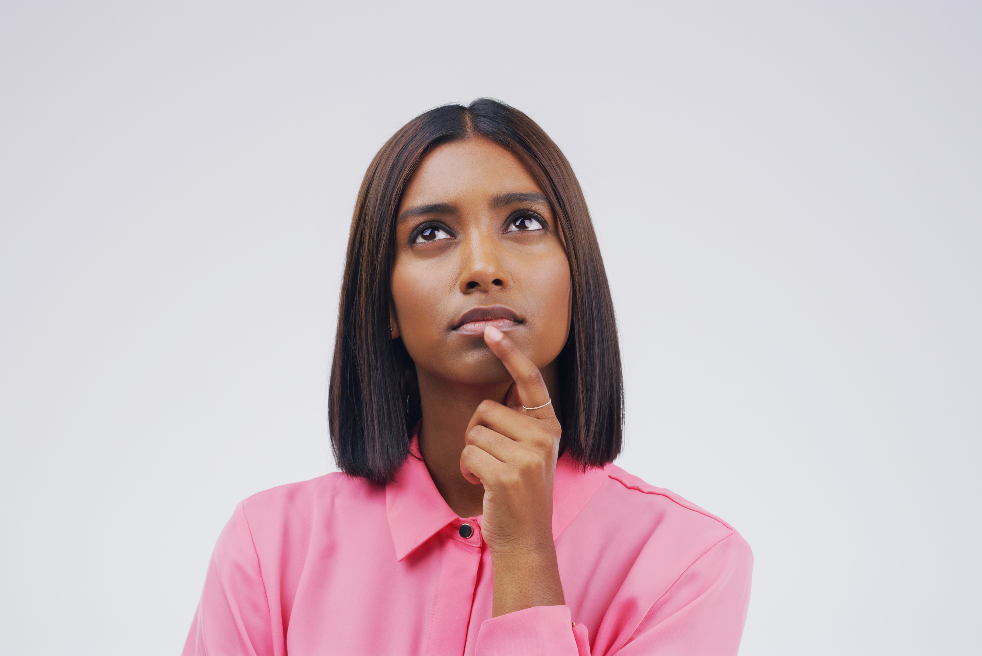
AI en vooroordelen
Als AI op eenzijdige informatie wordt getraind, zullen de uitkomsten ook eenzijdig zijn. Zeker in de vroegere fases van Generatieve AI zijn hier veel voorbeelden van geweest. Vroeg je om een afbeelding van een dokter, kreeg je meestal een afbeelding van een mannelijke arts. Het gezicht van een zwarte vrouw wordt door beeldherkennigssoftware minder goed herkent dan dat van een witte man. (Bron: Nemo Kennislink)
Daarom is het van belang om AI op zoveel mogelijk diverse data te trainen en onszelf er bewust van te zijn dat AI en de algoritmes vooroordelen kunnen bevatten.
Notes:
.

Slide 22
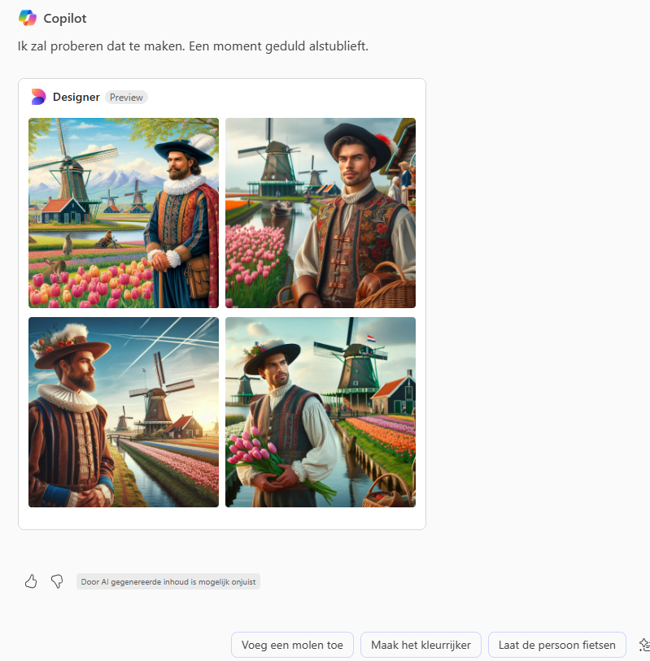
Bespreek het voorbeeld.
Hiernaast zie je een screenshot van Co-Pilot. De ingevoerde prompt (opdracht) was: “Maak een afbeelding van een Nederlander in een Nederlandse omgeving.”
Wat valt je op? Zijn er vooroordelen? Is het realistisch? Ligt het aan de prompt of aan Co-Pilot? Hoe zou het anders/beter kunnen?
Notes:
.

